Slide 1
SINCE 2022

Slide 2
CONTENTS
01. 品牌理念
04. 行銷宣傳
02. 商品說明
05. 收支結算
03. 視覺設計
06. 實務擺攤

Slide 3
01.品牌理念

Slide 4
因為都蘭的名字就是解作一個被石頭圍著的地方,因此我們用石頭作為主題,再融入當地著名建築以作文化宣傳
品牌名稱及緣由

Slide 5
創業品牌理念
沐浴在都蘭村落的森林浴中，
拓展視野，栽下未來的種子。
品牌雖小，初衷不凡
賦予水泥生命力
希望在這講求快速製造大量生產的數位時代裡，傳達一個簡單、誠實、質樸的設計理念。相信在這小小的盆栽上，顧客也能有大大的創意。

Slide 6
組員
專長與經歷
沐村拓哉文創股份有限公司
包裝設計提案 模型製作
外部聯絡與企畫統籌
社群行銷管理
攝影管理
呂子毅
CEO

Slide 7
組員
專長與經歷
沐村拓哉文創股份有限公司
沐村拓栽主企劃發想
工作坊管理負責人
團隊提案修正
模型製作
財務管理
李竹
企劃總監

Slide 8
組員
專長與經歷
沐村拓哉文創股份有限公司
模型技術指導
模型製作
模型調配
模具開發
卡力當
技術總監

Slide 9
組員
專長與經歷
沐村拓哉文創股份有限公司
包裝設計
LOGO設計
主視覺企劃
設計統籌
鄧國軒
設計總監

Slide 10
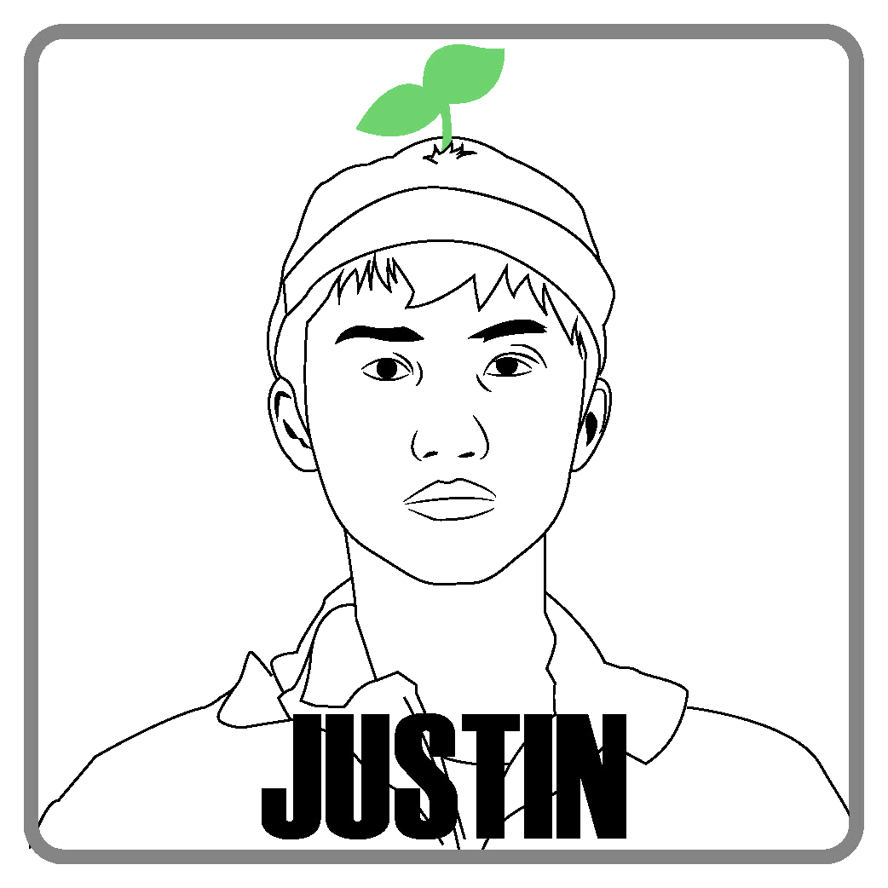
組員
專長與經歷
沐村拓哉文創股份有限公司
MAYA 3D建模
建模修正
建模發想
材料管理
模型製作
魏子翔
藝術總監

Slide 11
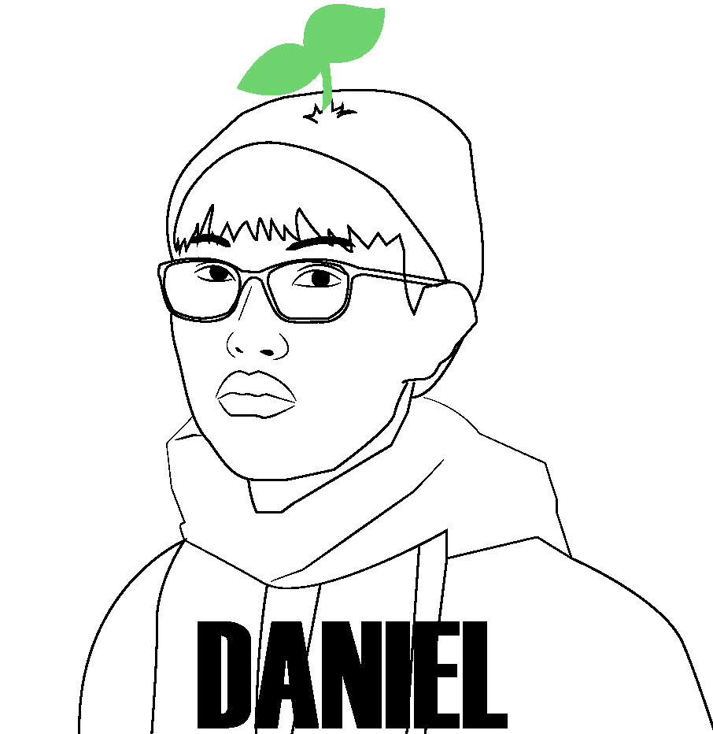
組員
專長與經歷
沐村拓哉文創股份有限公司
MAYA 3D建模
建模修正
建模發想
林煒衽
藝術總監

Slide 12
02.商品說明

Slide 13
品牌設計 LOGO
主要配色為深灰、灰、淡綠、綠
都蘭的名字就是解作一個被石頭圍著的地方,因此增加灰色外框 「木」均用了變體字，而「石」字上方加了多肉植物的圖案，來表示我們的植物種在水泥上
字體均用了圓體的變體，與石頭粗糙的形象成了對比，更想表達我們是加工的石頭

Slide 14
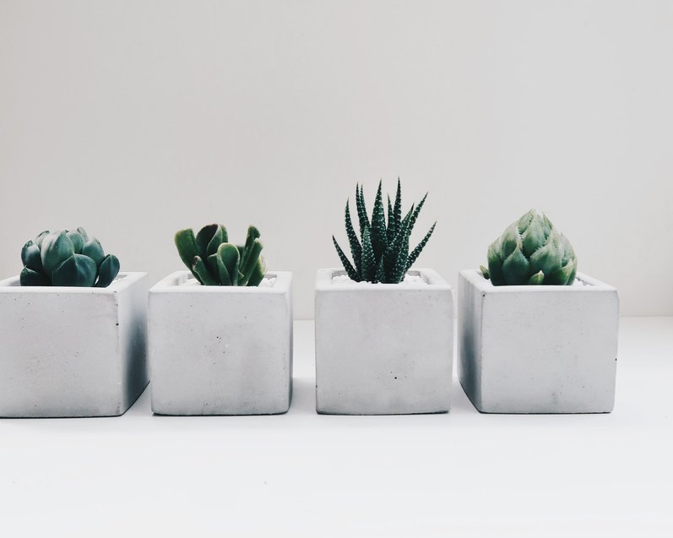
販售產品之類型
都蘭造型盆栽
而我們要做的
不單單只是普通盆栽!
對比市面上的普通水泥盆栽

Slide 15
目標族群
各個年齡層都適合!
現代人生活忙碌，偶爾總想蒔花弄草一番，讓緊繃的心情稍作舒緩，卻苦於無閒暇時間與空地。
因此，「辦公室園藝」和「家庭園藝」的風潮隨之而起，其中以「多肉植物」最為吸引人，外貌可愛且栽種簡易，可說是最適各個年齡層的盆栽園藝。

Slide 16
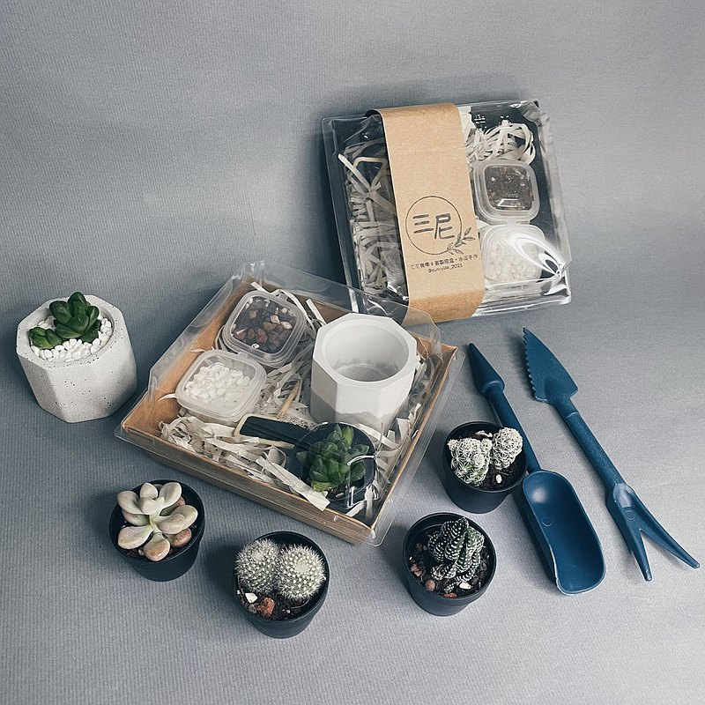
產品特色
不單單只是普通盆栽!
讓顧客也可動手DIY
在造型盆栽上做多功能用途，例如能放鉛筆名片等。多肉植物盆栽組合，讓顧客也自己可以DIY 。
市面上參考圖

Slide 17
系列化
系列三款
烽糖
建於日本殖民統治臺灣期間，第二次世界大戰末期曾經遭到盟軍砲彈轟炸，雖然已經廢棄多年，但仍保留結構完整的木造房舍、辦公室、升旗台和工廠。
水泥/富含養分的土/一株美麗的多肉植物
長/寬/高-6/6/8
材料＆尺寸
在都蘭經過戰火摧殘，而我們致力於還原歷史的軌跡，因此我們特地在灌模的時候進行加工，讓每一個成品都帶有獨一無二的傷痕。
特點

Slide 18
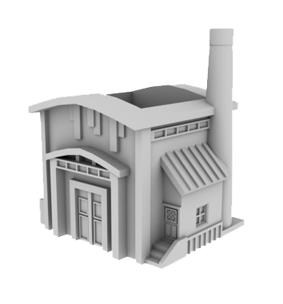
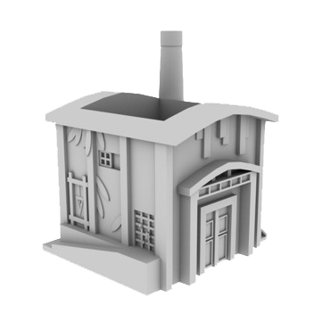
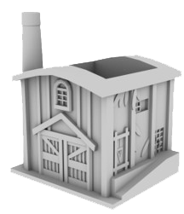
設計圖
都蘭糖廠

Slide 19
系列化
系列三款
加母子灣是阿美族人每年海祭的場所，也是族人舉辦各項婚喪喜慶儀式的地方，而加母子灣的阿美名原義就是抓取、獲得之意，代表此地的海洋生物是最容易獲取，視為祖先留下的神聖場域。
灣中之灣
水泥/富含養分的土/一株美麗的多肉植物
長/寬/高-10/8/4
材料＆尺寸
我們將加母子灣的海岸線做最忠實的還原，以等高線的基礎來建構模型，並且在海岸上加入環氧樹酯，讓您的植物身處海景第一排。
特點

Slide 20
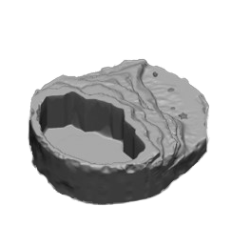
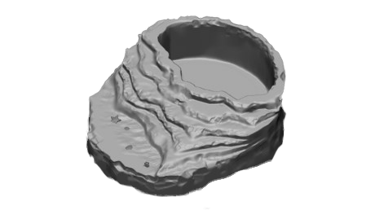
設計圖
加母子灣

Slide 21
系列化
系列三款
為當地原住民卑南族及阿美族的聖山，沿途可見「普悠瑪」碑石及許多原住民遺址都蘭山又名「台東富士山」，因山形似富士山，日治時期日人稱之為「台東富士」而來。
都蘭百岳
水泥/富含養分的土/一株美麗的多肉植物
長/寬/高-10/10/8
材料＆尺寸
誰不喜歡征服一座座山脈的快感?在沐村拓栽，你只需要一座「都蘭百岳」，就能讓群山拜倒在多肉的石榴裙之下。
特點

Slide 22
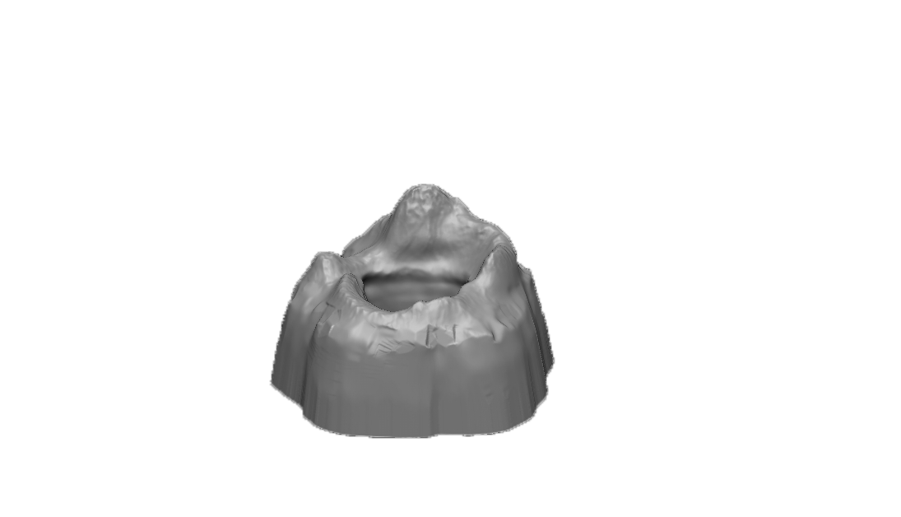
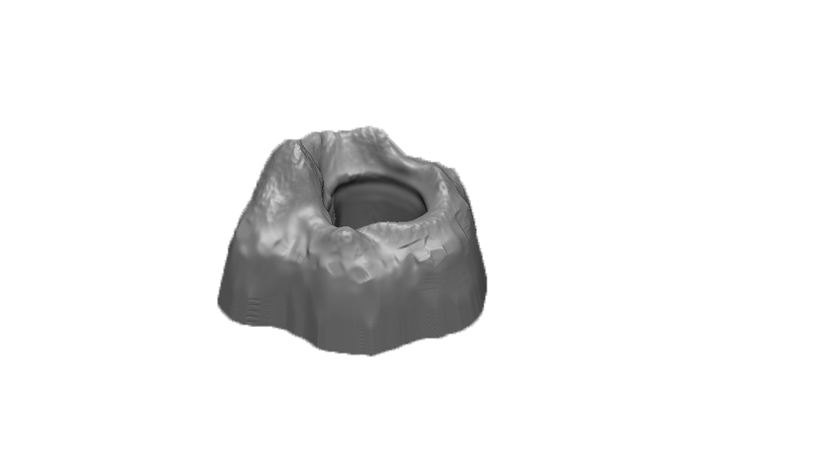
設計圖
都蘭百岳

Slide 23
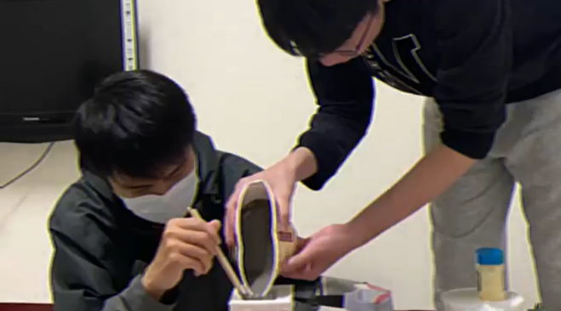
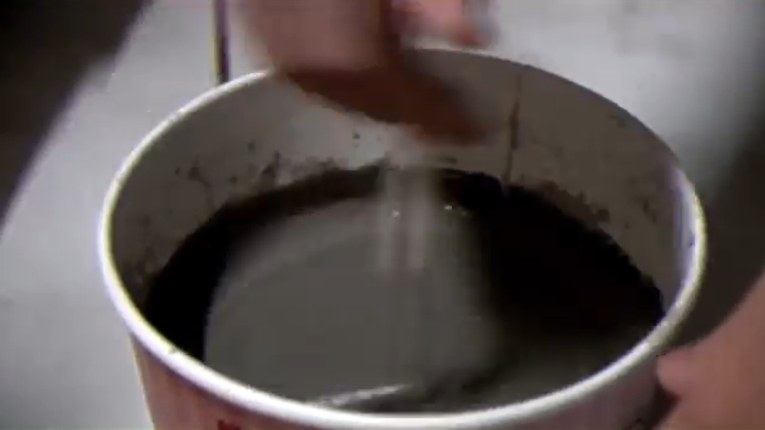
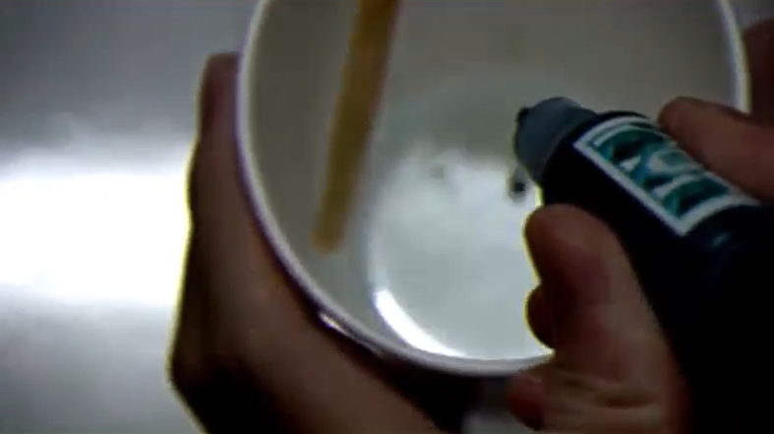
製作過程
3D建模>3D列印模型>製作矽膠模具>水泥灌模>後續打磨>加入環氧樹酯(海之霸王)>加入植物及培養土

Slide 24
03.視覺設計

Slide 25
名片設計
正面
背面

Slide 26
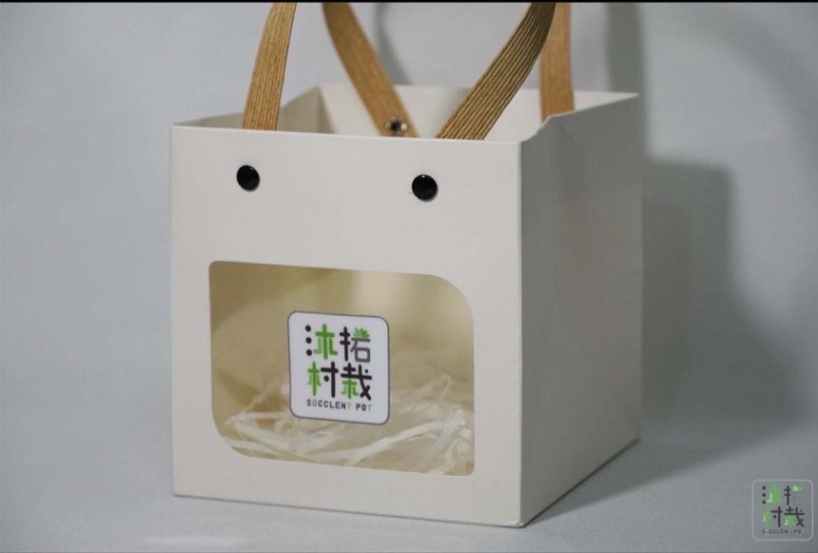
包裝設計(單個)

Slide 27
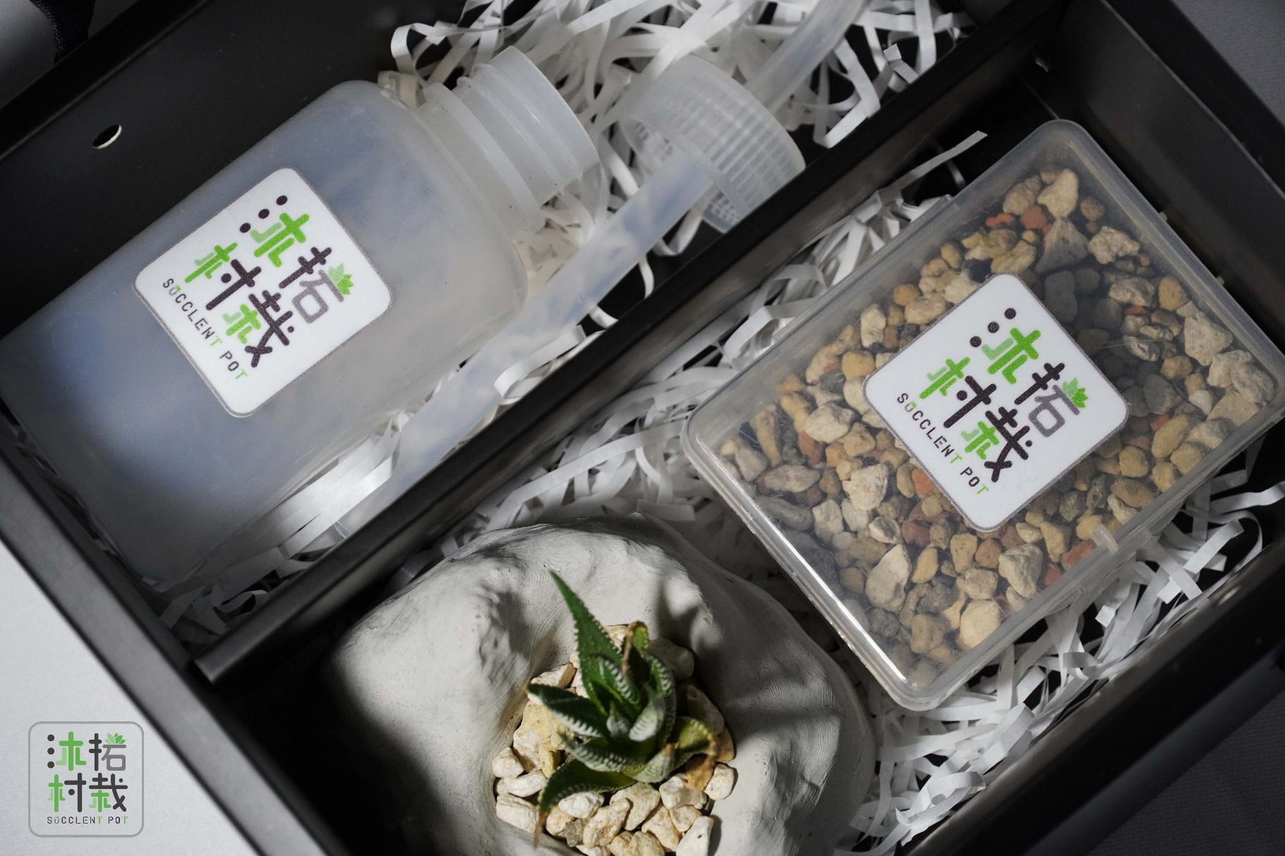
包裝設計(DIY)

Slide 28
貼紙
3.5*3.5

Slide 29
招牌設計

Slide 30
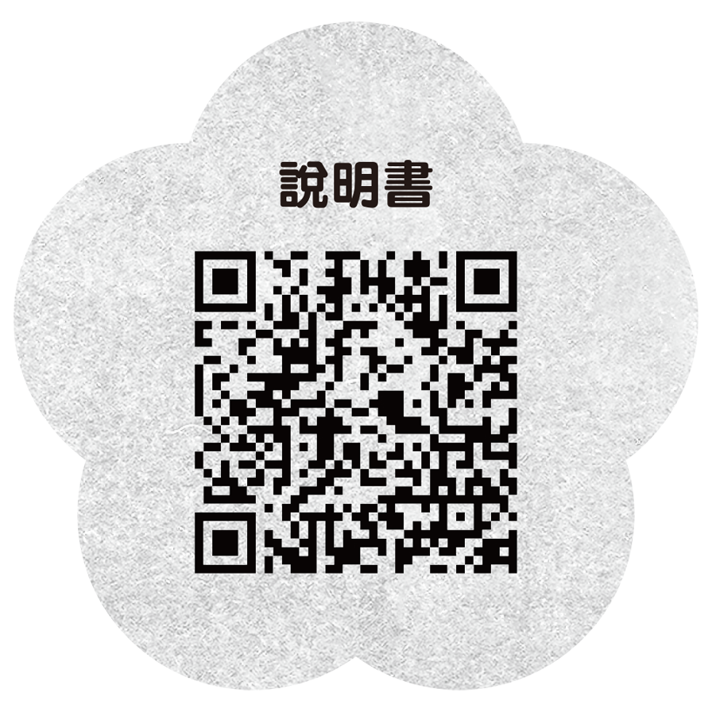
DM設計
正面
背面

Slide 31
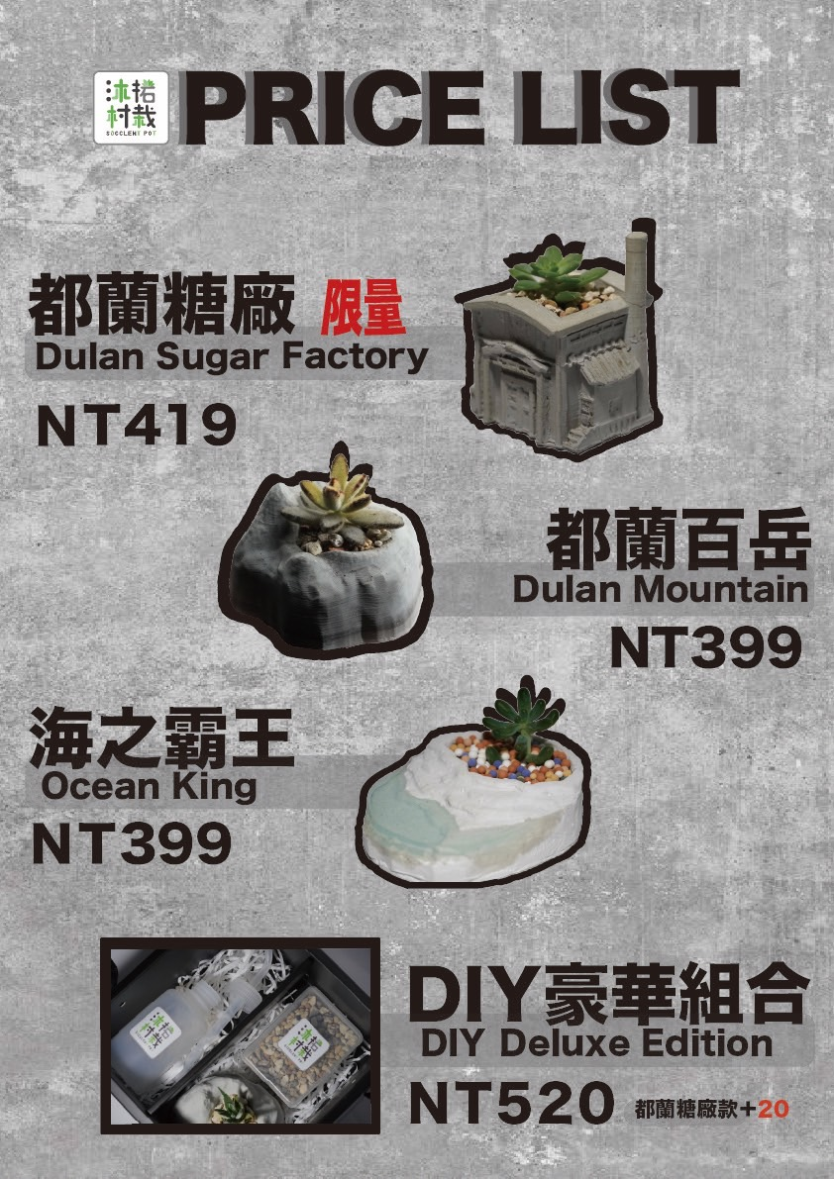
價目表設計

Slide 32
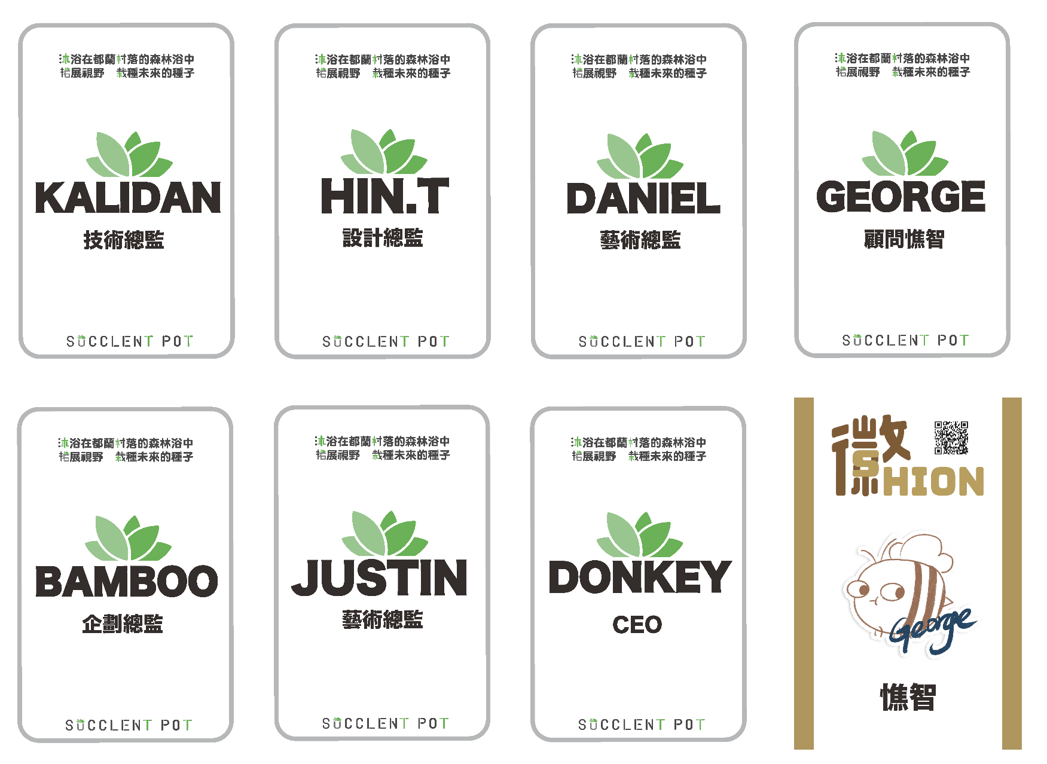
員工識別設計

Slide 33
04.行銷宣傳

Slide 34
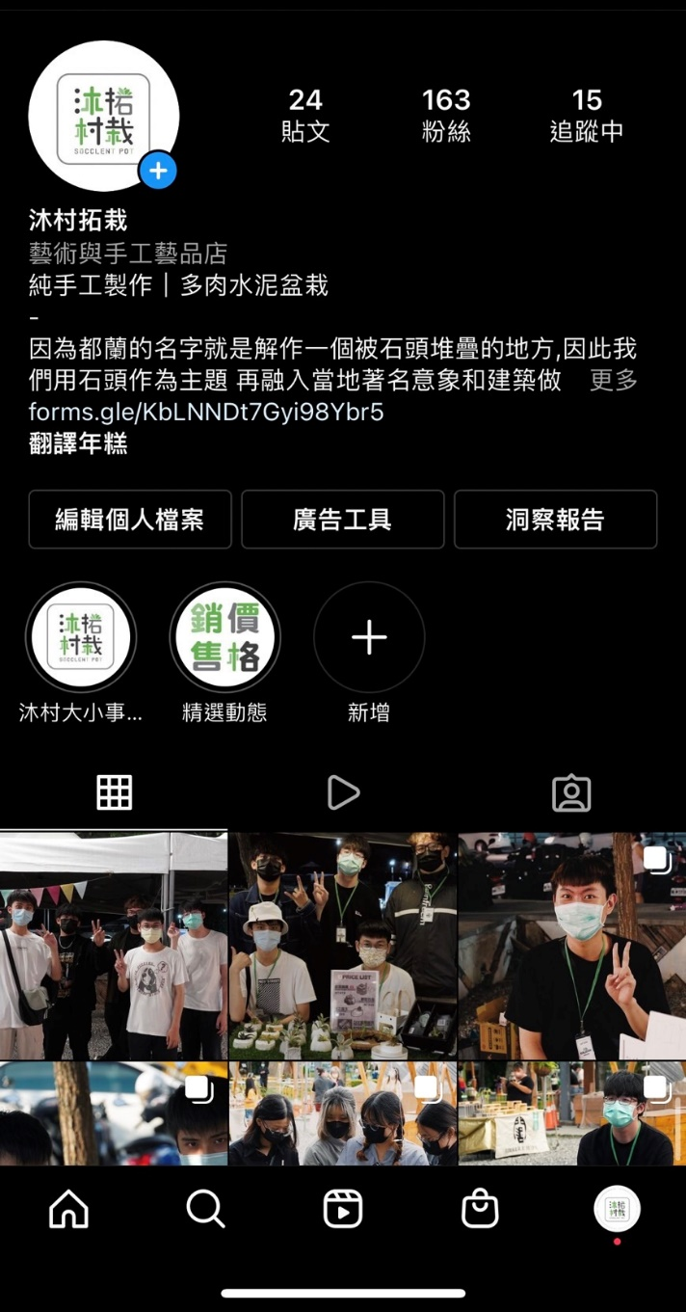
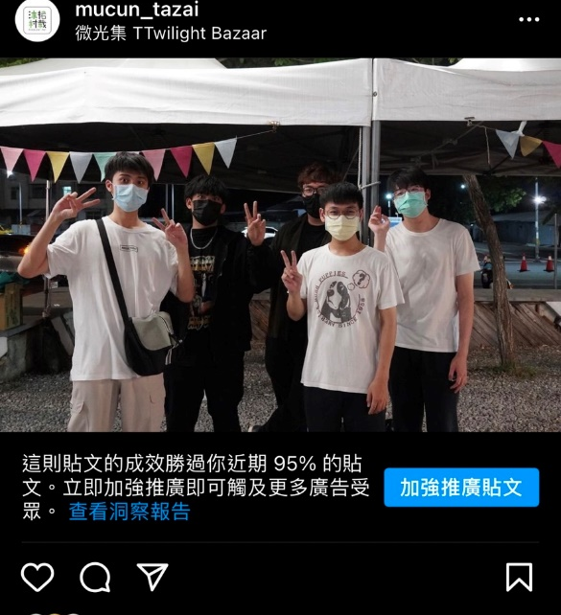
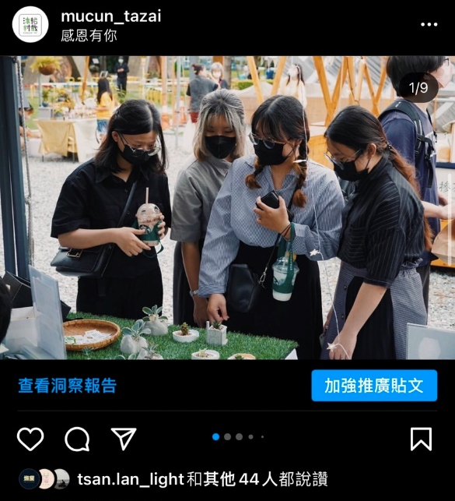
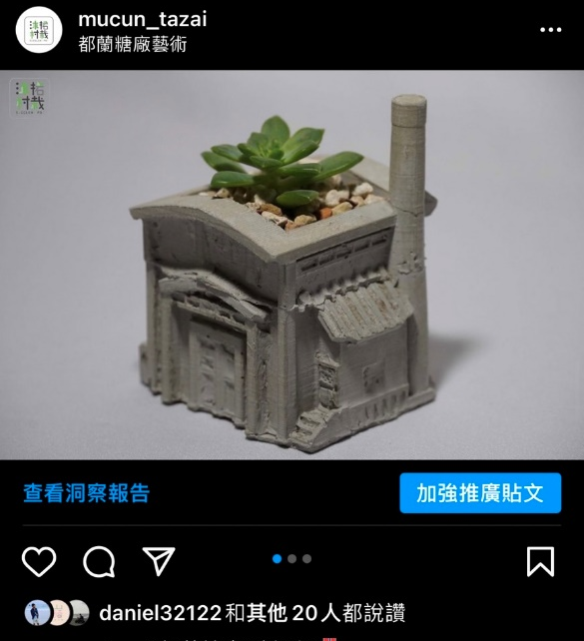
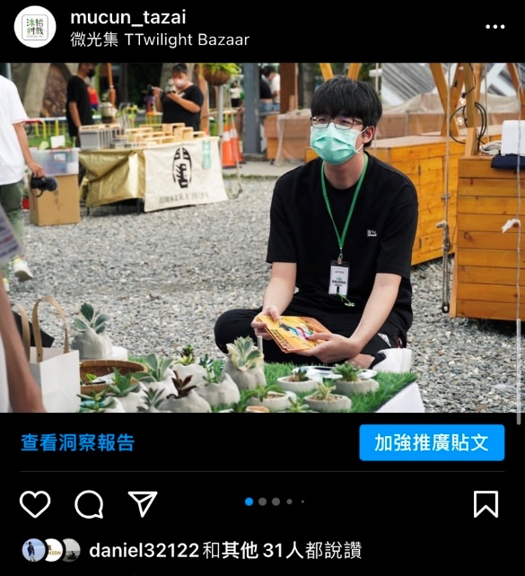
IG貼文
截止2022-6-8
沐村拓栽的Instagram 有163人追蹤
沐村拓栽的Instagram 平均會有30-40人按讚

Slide 35
IG貼文時程
 | 文案目的 | 文案內容
第一週 4/25-5/2 | 設立IG帳號以及品牌簡介 | 品牌口號、理念等
第二週 5/2-5/9 | 成員介紹 | CEO、企劃總監、技術總監
第三週 5/9-5/16 | 成員介紹 | 設計總監、藝術總監
第四週 5/16-5/23 | 商品介紹 | 都蘭百岳、海之霸王、都蘭糖廠
第五週 5/23-5/25 | 商品介紹 | DM說明書、貼紙、名片、單入、DIY禮盒
市集DAY1 5/26 | 場地、位置介紹以及宣傳 | 微光集當天擺攤情況
市集DAY2 5/27 | 宣傳 | 微光集當天擺攤情況
市集DAY3 5/28 | 宣傳 | 微光集當天擺攤情況
市集DAY4 5/29 | 宣傳以及感謝支持的人 | 微光集當天擺攤情況

Slide 36
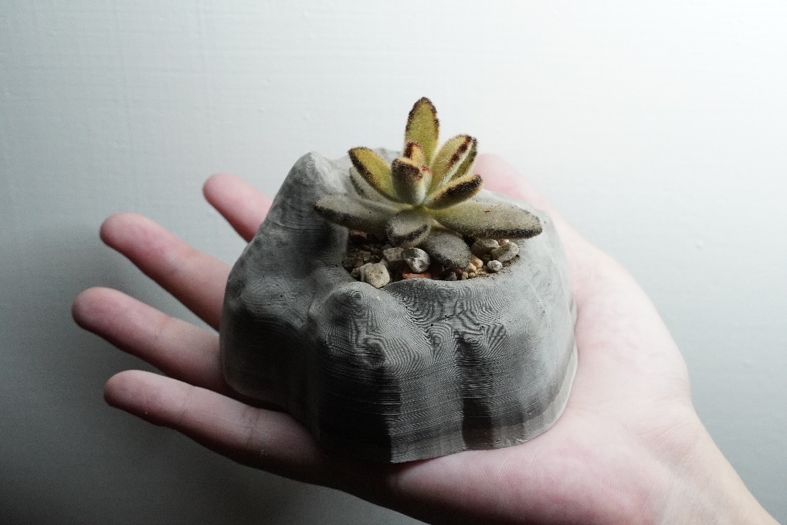
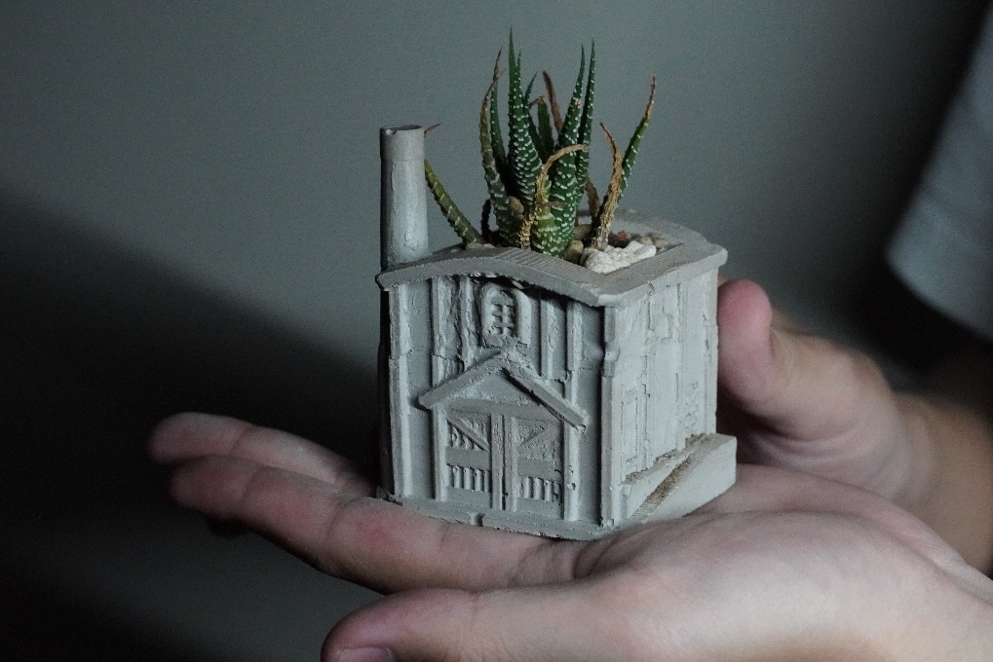
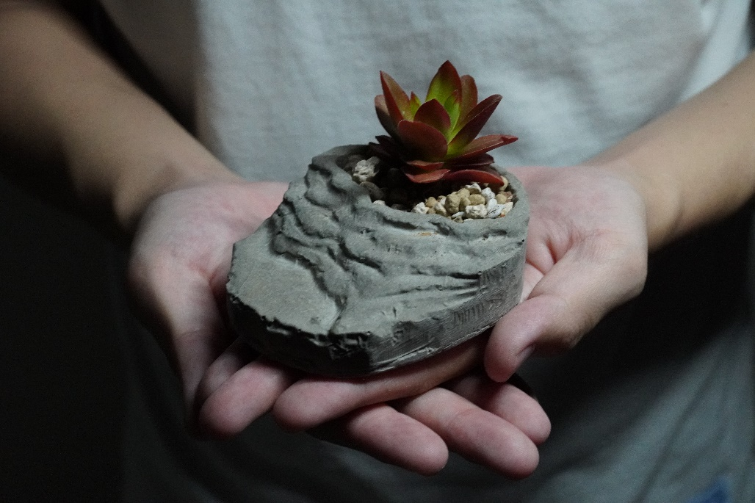
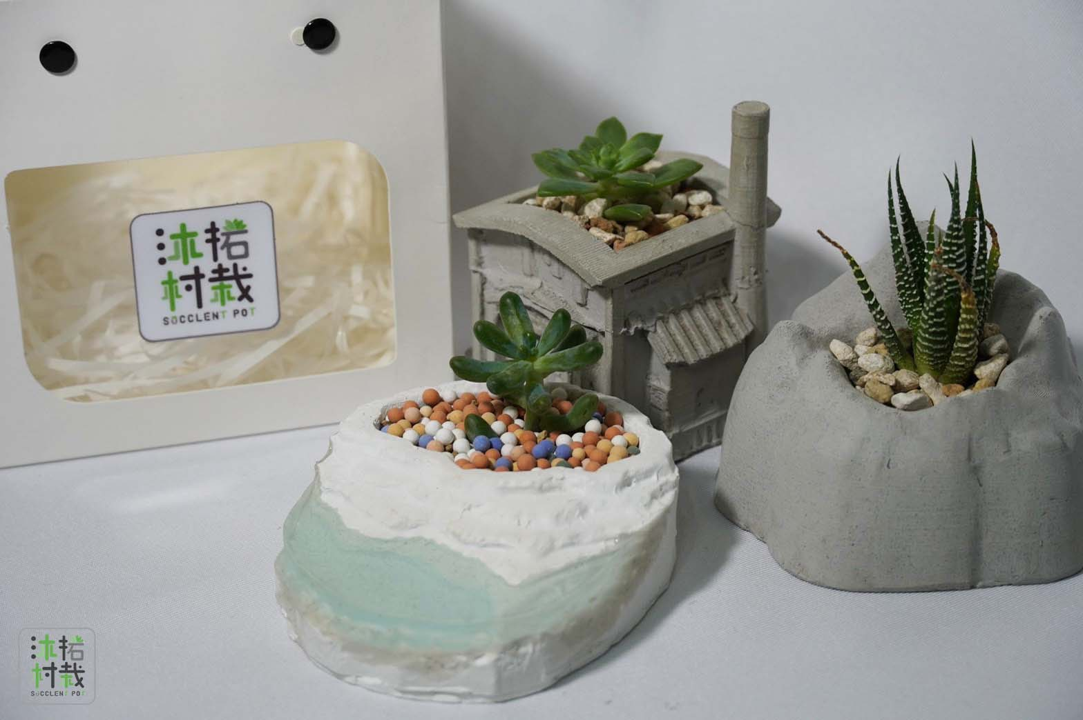
商品宣傳照

Slide 37
行銷策略與活動
我們的價格為399/520，我們以最誠實的姿態來面對消費者，將利潤降到最低，以消費者的感受為最優先事項。
沐村拓栽是為您量身打造的品牌。
行銷策略
活動
追蹤粉專送貼紙

Slide 38
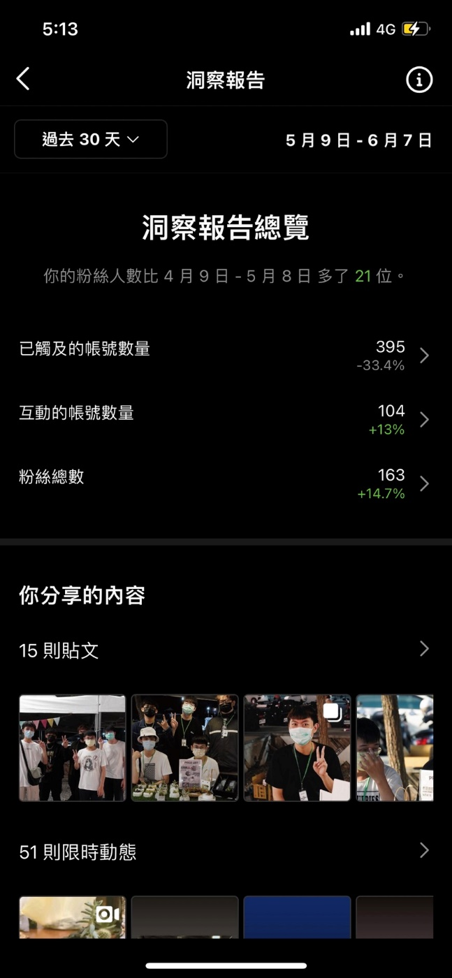
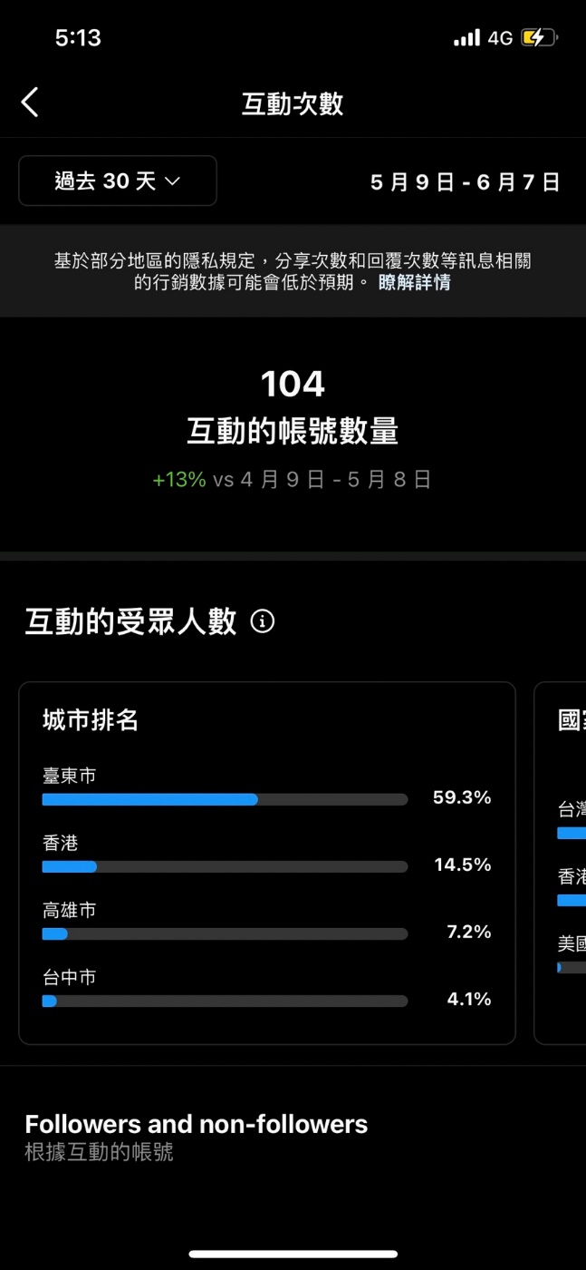
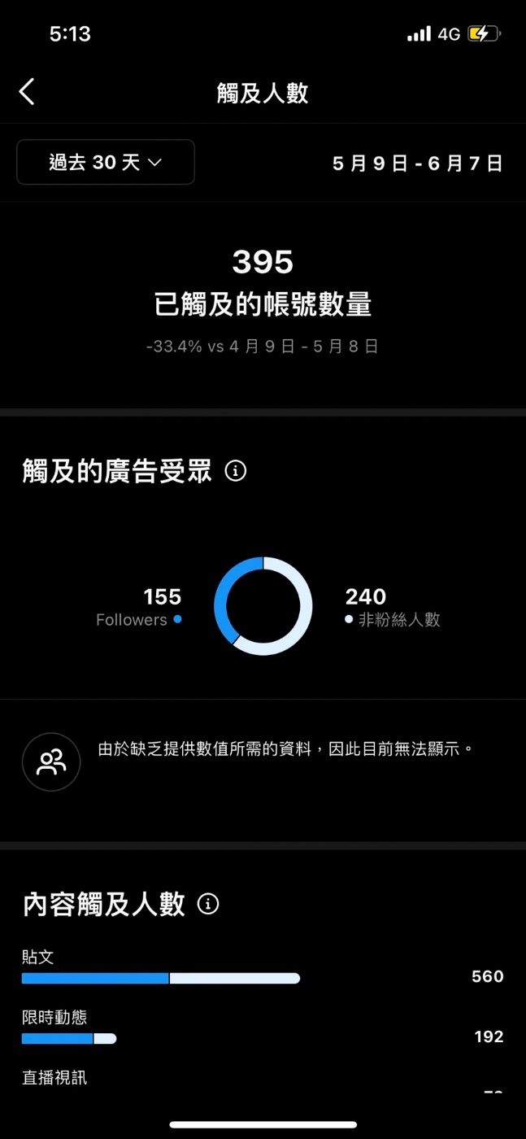
28天洞察報告
過去30天粉絲增長︰
21人
已觸及的帳號數量︰
已追蹤︰155人
非追蹤︰240人
互動帳號數量
104人
互動者來自的城市
台東市 – 59.3%

Slide 39
05.收支結算

Slide 40
成本計算與訂價
總成本為15598，平均一件成本約為390
訂價
單入組
價格:399
DIY禮盒組
價格:520

Slide 41
可回本之銷售件數
單個全賣完為7980
DIY全賣完為10400
總共可得18380，再加補助的4000為22380
扣掉補助的4000，如果單個賣20件，DIY還需賣7件才可回本

Slide 42
商品銷售表
以下截至2022/06/22(不含尚未交貨的)
商品名稱 | 數量 | 總銷售金額
百岳 | 10 | 3950
海之霸王 | 11 | 4319
DIY百岳 | 2 | 890
DIY糖廠 | 2 | 1080
DIY海之霸王 | 2 | 900
頭飾 | 13 | 130
貼紙 | 3 | 15
總共所得11284+補助4000=15284

Slide 43
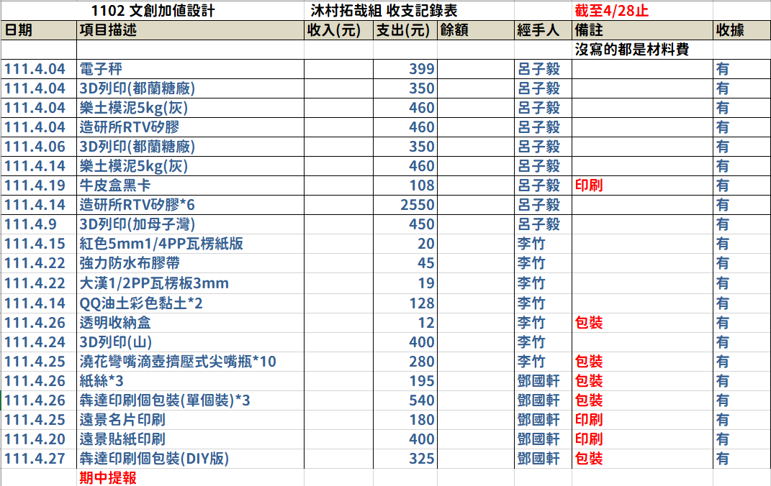
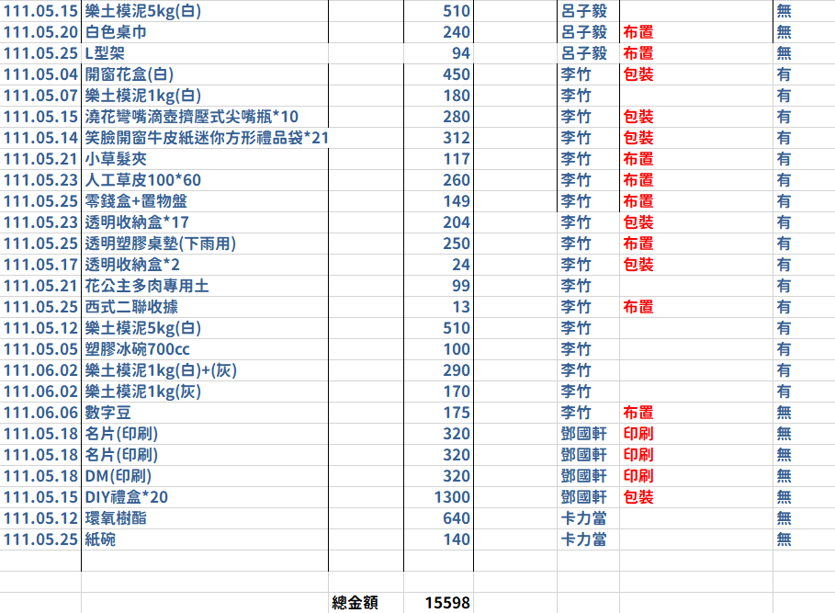
收支結算表
15598-15284=314
成本
收入
結餘

Slide 44
06.實務擺攤

Slide 45
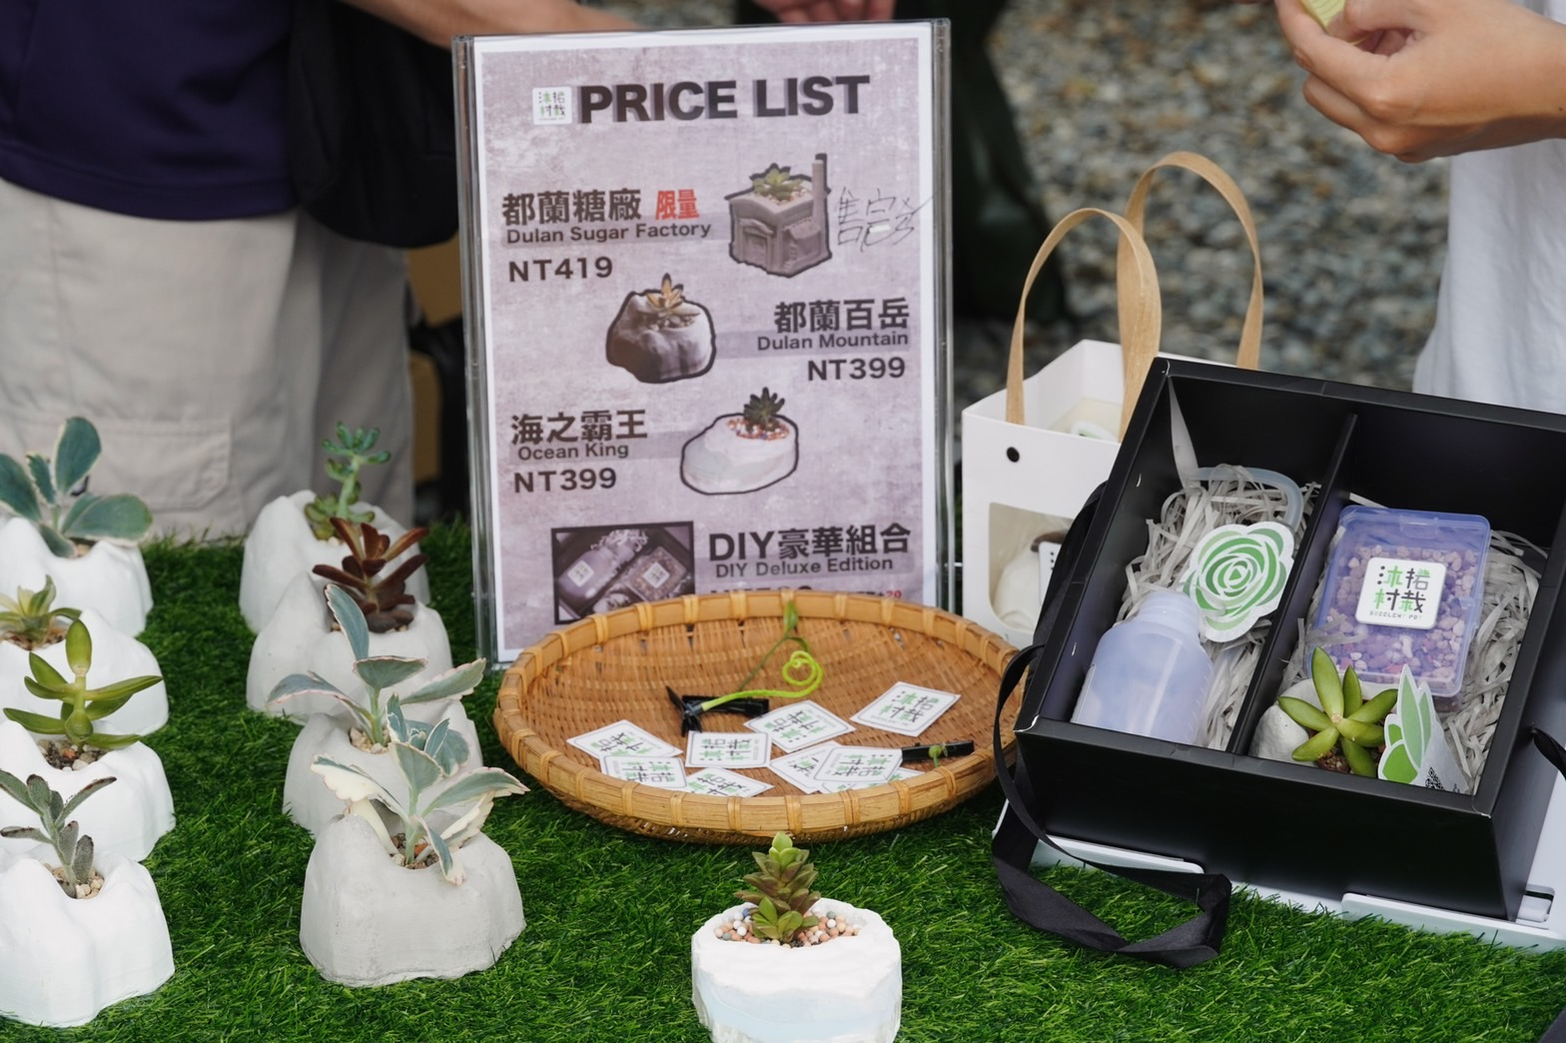
展示設計

Slide 46
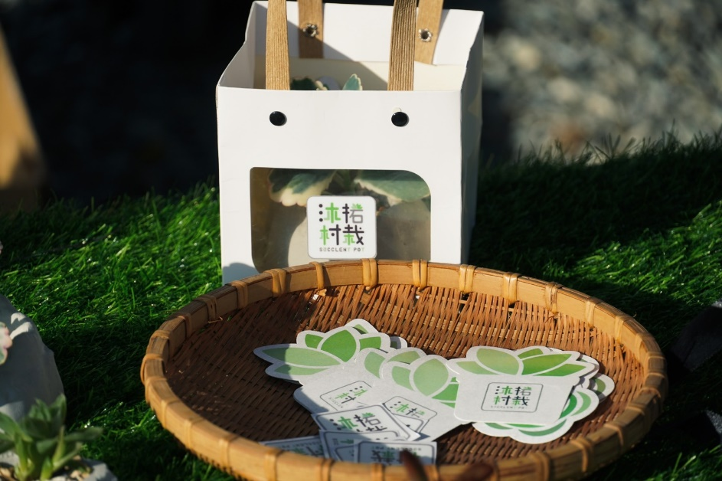
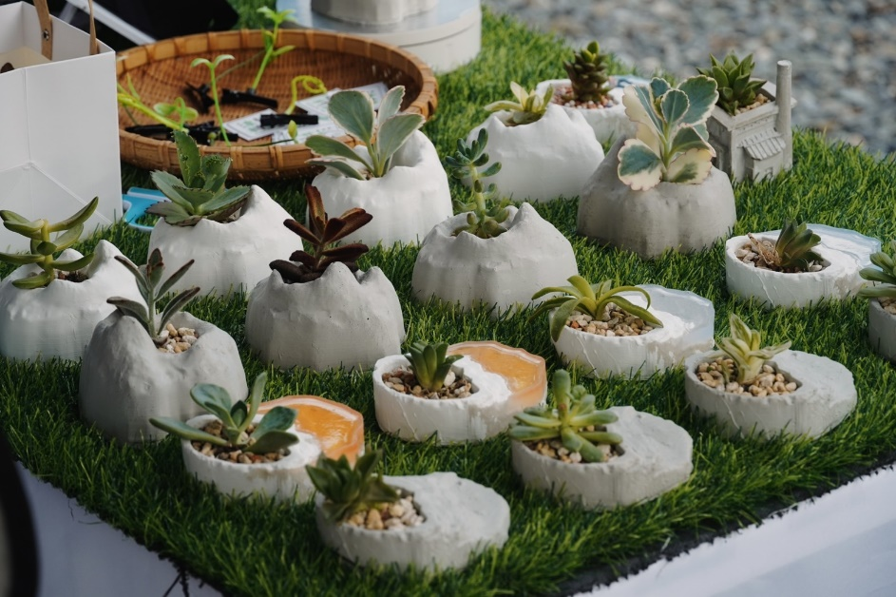
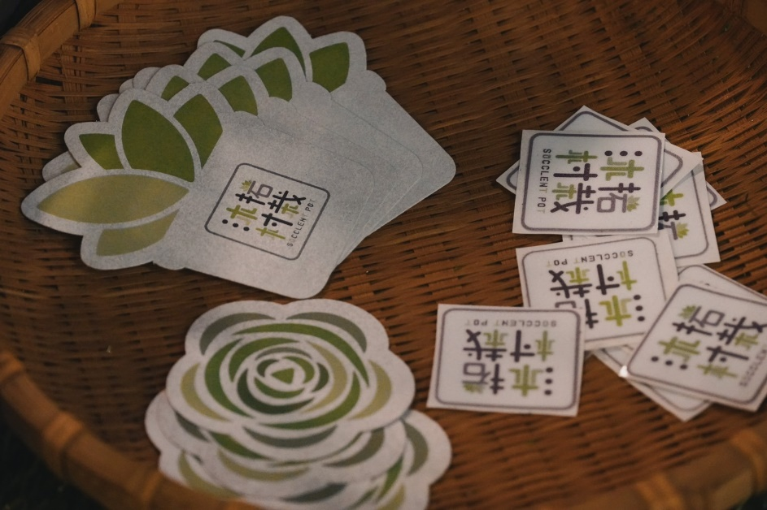
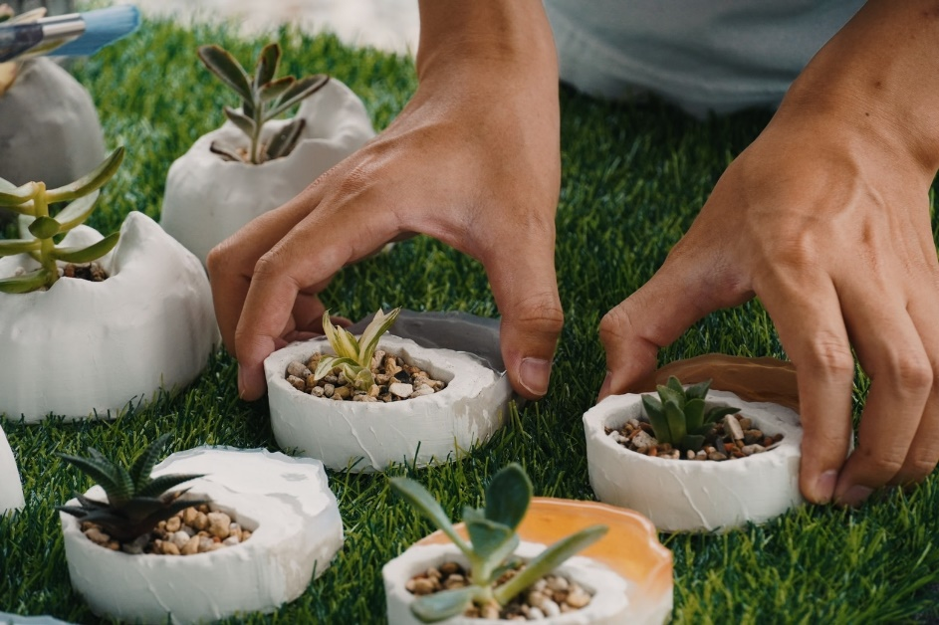
攤位怖置照
*其餘照片均會另外上傳

Slide 47
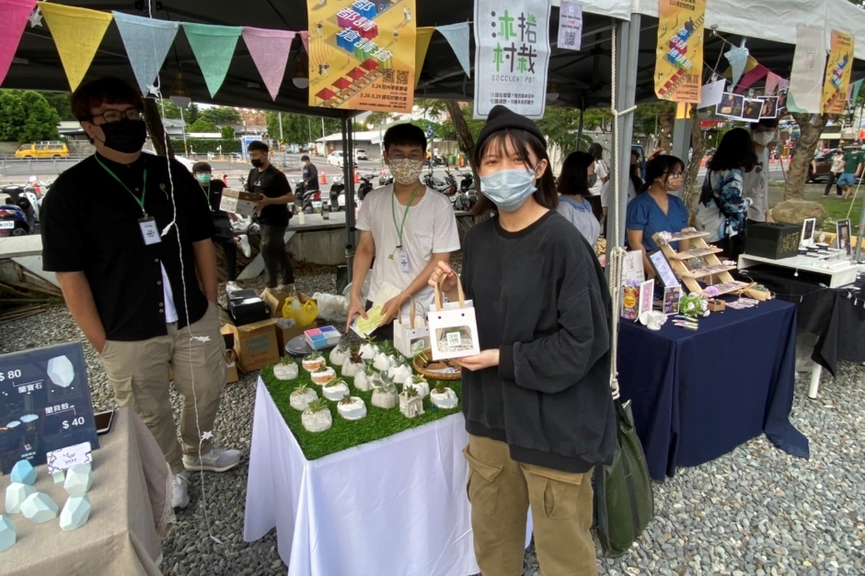
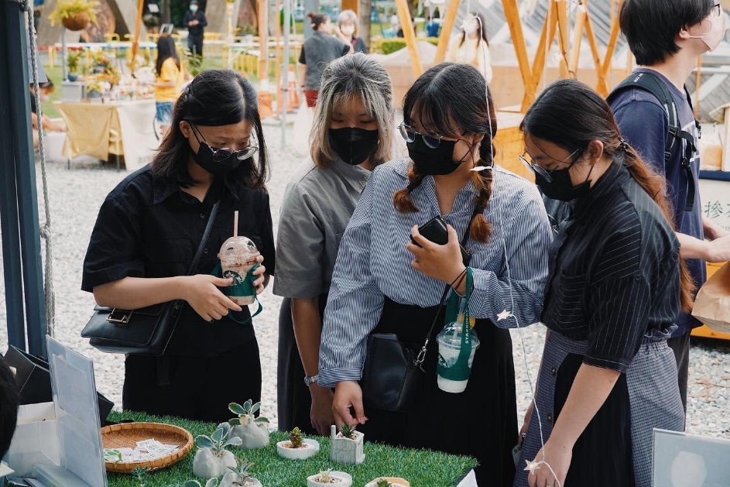
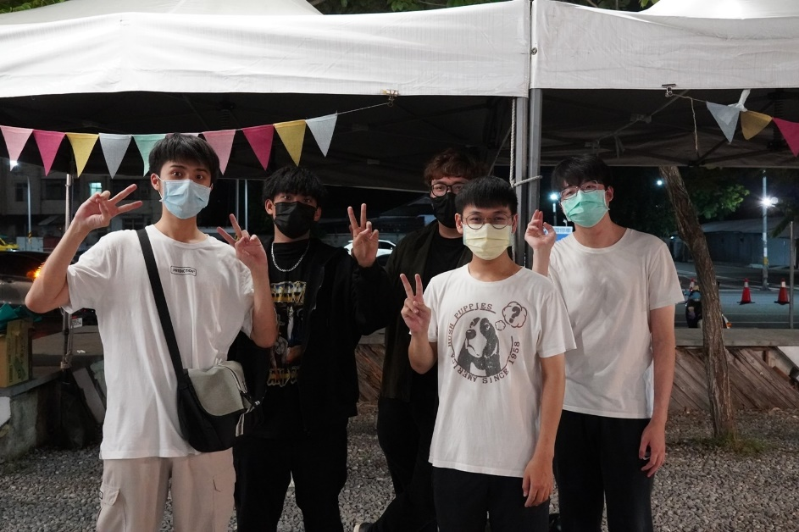
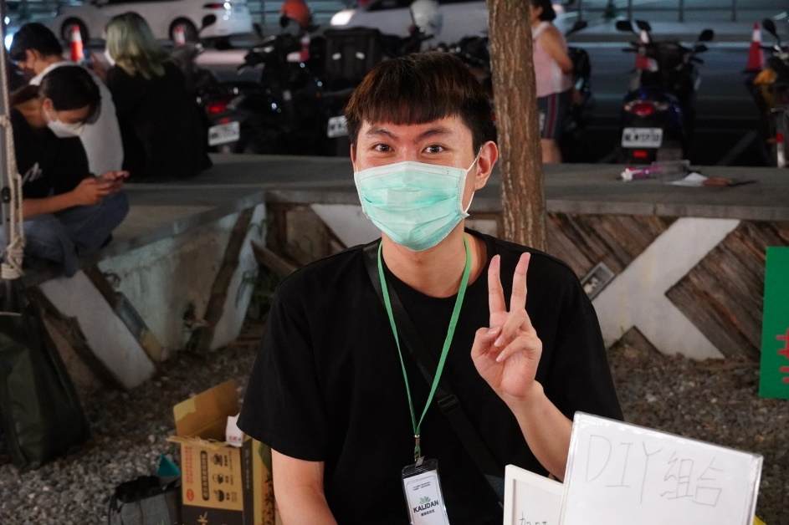
擺攤記錄照
第一位客人
*其餘照片均會另外上傳

Slide 48
本組排班表
 | 2022/5/24 711前廣場 | 2022/5/26 微光集 |  |  |  |  | 2022/5/27 微光集 |  |  |  |  | 2022/5/28 微光集 |  |  |  |  | 2022/5/29 微光集
 | 12:00～14:00 | 15:00 ~ 17:00 | 17:00 ~ 19:00 | 19:00 ~ 21:00 | 21:00 ~ 23:00 | 拉客人 | 15:00 ~ 17:00 | 17:00 ~ 19:00 | 19:00 ~ 21:00 | 21:00 ~ 23:00 | 拉客人 | 15:00 ~ 17:00 | 17:00 ~ 19:00 | 19:00 ~ 21:00 | 21:00 ~ 23:00 | 拉客人 | 15:00 ~ 17:00 | 17:00 ~ 19:00 | 19:00 ~ 21:00 | 21:00 ~ 23:00 | 拉客人
 | ALL | ALL | ALL | 呂子毅卡力當 | 呂子毅卡力當 |  | 魏子翔 李竹 | 魏子翔 李竹 | 呂子毅 卡力當 | 呂子毅 卡力當 |  | 魏子翔 李竹 | 魏子翔 李竹 | 呂子毅 卡力當 | 呂子毅 卡力當 |  | 魏子翔 李竹 | 魏子翔 李竹 | 魏子翔 李竹 | 魏子翔 李竹
 |  |  |  |  |  |  | 鄧國軒 | 鄧國軒 | 鄧國軒 |  |  | 鄧國軒 | 鄧國軒 |  |  |  | 鄧國軒 | 鄧國軒
*排班表只供參考

Slide 49
THE END

